Slide 1
স্বাগতম اهلا و سهلا

Slide 2
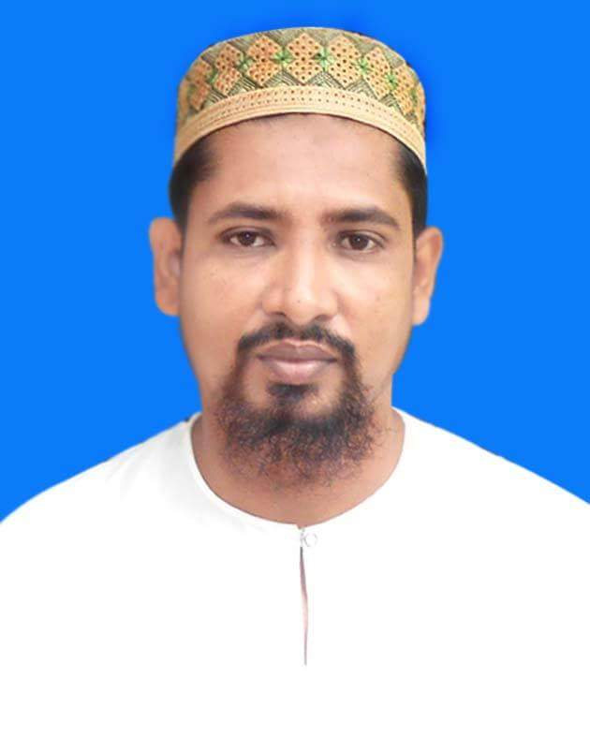
শিক্ষক পরিচিতিتعريف المعلم
محمد بركت الله
مساعد مؤلفى (العربى)
المدرسة الفاضل القاسمية الصديقية
برام ساندربور
حاجى غنج- ساند بور-
الجوال: ٠١٧١٤٣٣٨٩٣٢
التاريخ: ١٠-٠٩-٢٠١٩
মুহাম্মদ বরকত উল্লাহ , সহকারী মৌলভী
রামচন্দ্রপুর কাসেমিয়া ছিদ্দিকিয়া ফাযিল মাদ্রাসা
হাজিগঞ্জ, চাঁদপুর, মোবাইল নং -০১৭১৪৩৩৮৯৩২
ই-মেইল- miazient.barakat@gmail.com

Slide 3
পাঠ পরিচিতিتعريف الدرس
শ্রেণি: দাখিল দশম
বিষয়: আরবি ১ম পত্র
পাঠ: ষষ্ঠ ইউনিট
সময় – ৫০ মিনিট
الصف العاشر-
الموضوع: اللغة العربية الاتصالية-
الوحدة السادسة-
الوقت : ٥٠

Slide 5
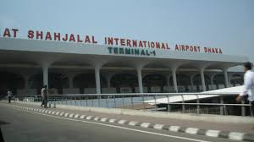
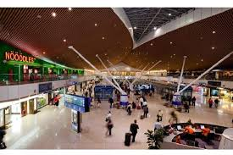
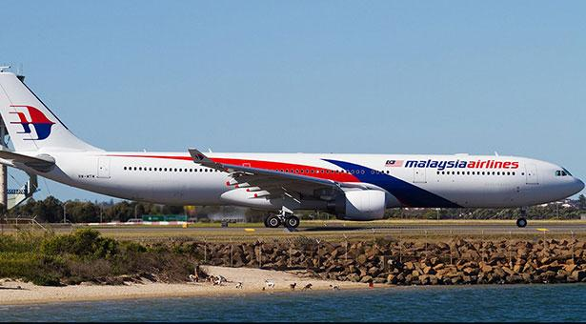
ছবিগুলো দেখে নাম বলانظروا الى الصور و قولوا -
বিমানবন্দর
ইমেগ্রেশন/ টিকিট যাচাই

Slide 6
اعلان الدرس
আজকের পাঠের বিষয়
فى المطار
বিমানবন্দরে

Slide 7
শিখনফল تنافع العلم
এই পাঠ শেষে শিক্ষার্থীরা----
1.
বিমান ভ্রমন সংক্রান্ত তথ্যাবলীর ব্যাখ্যা করতে পারবে।
২.
বিদেশ ভ্রমনে টিকিট বুকিং এর তথ্য বলতে পারবে।
৩.
আরবীতে কথোপকথন বলতে পারবে।

Slide 8
الدرس اليوم الحوار مع الاجنبى (الجزء الاول)
الموظف : اي خدمة ؟
المسافر : لدي حجز الي جدة – و اريد تاكيد الحجز-
الموظف : هل حجز علي الخطوط السعودية ؟
المسافر : لا، هو علي الخطوط الاندونيسية -
الموظف : اين التذاكُر؟
المسافر : هذه هى التذاكُرُ : تذكرتى، وتذكرة زوجتى، وتذكرة ابنى، وتذكرة ابنتى-

Slide 9
অনুবাদঃ
কর্মকর্তা : কী সেবা করতে পারি?
যাত্রী : আমার জেদ্দা পর্যন্ত বুকিং আছে। আমি বুকিং নিশ্চিত করতে চাই।
কর্মকর্তা : বুকিং কি সৌদি এয়ারলাইন্সে?
যাত্রী : না, ইন্দোনেশিয়ান এয়ারলাইন্সে বুকিং দেওয়া আছে।
কর্মকর্তা : টিকিট কোথায়?
যাত্রী : এ হচ্ছে টিকিটসমূহ। আমার টিকিট, আমর স্ত্রীর টিকিট, আমার ছেলের টিকিট ও আমার মেয়ের টিকিট।

Slide 10
الدرس اليوم الحوار مع الاجنبى ( الجزءالثاني)
الموظف : واين جوازاتُ السفر؟
المسافر : هذه هى جوازات السفر-
الموظف: اين تأشيرة الخرج، وتأشيرة الدخول-
المسافر: هذه تأشيرة الخرج، وتأشيرة الدخول-
الموظف: الرحلة رقم ٧٧٧ تغادر الطاءرة الساعة -
المسافر: شكرا –
الموظف: رحلة سعيدة-

Slide 11
অনুবাদঃ
কর্মকর্তা : পাসপোর্টগুলো কোথায়?
যাত্রী : এ হচ্ছে পাসপোর্টসমূহ।
কর্মকর্তা : বহির্গমন ও এন্টি ভিসা কোথায়?
যাত্রী : এ হলো বহির্গমন ও এন্টি ভিসা ।
কর্মকর্তা : ফ্লাইট নং 777, বিমান ভোর তিনটায় ছেড়ে যাবে। আপনি দু’ঘন্টা পূর্বে বিমানবন্দরে উপস্থিত হবেন।
যাত্রী : ধন্যবাদ।
কর্মকর্তা : যাত্রা শুভ হোক।

Slide 13
* اذكر جمعا من المفرد ثم اجعله فى جملة مفيدة من عندك-
একবচন শব্দের বহুবচন উল্লেখ কর; অতঃপর তা দ্বারা বাক্য তৈরি কর।
الجملة
الجمع
المفرد
اخترنا حقيبة من الحقاءب-
الحقاءب
الحقيبة
جاءنا ضيوف و هم قادمون من الهند-
قادمون
قادم
يتنازل الطائرات العالمية في المطار
الطائرات
الطائرة

Slide 14
صِل بين الكلمتين، لتصححَا تعبيرا مناسبا-
دخول
رحلة
مقبولة
اقامة
سعيدة
عمرة
طيبة
تاشيرة

Slide 15
املا الفراغات
يقيم في فندق -
يقيم في -------
في الحقيبة جواز السفر -
في الحقيبة ------
نغادر الطاءرة المطار-
نغادر الطاءرة -----
لون الحقيبة اسود-
لون الحقيبة -------

Slide 16
শব্দ বিশ্লেষণ تحقيق
لفظ: اُحْضُرْ
الصيغه: المفرد المذكر للحاضر-
بحث: امر حاضر معروف-
باب: نصر-ينصر-
المصدر: الحضور
ماده: ح- ض -ر
جنس: صحيح-
-তুমি উপস্থিত হও معنى :

Slide 17
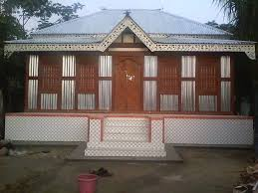
বাড়ির কাজالواجب المنزل
১.
اكتب حوارا بست جمل على الاقل -

Slide 18
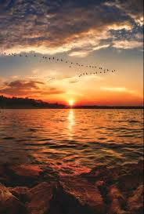
সবাইকে
شكرا كثيرا
ধন্যবাদ

